Slide 1
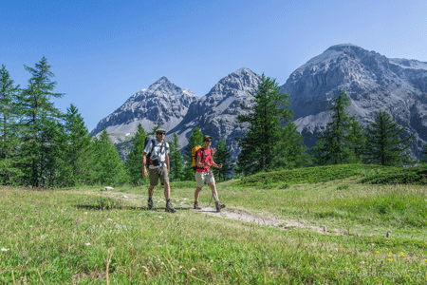
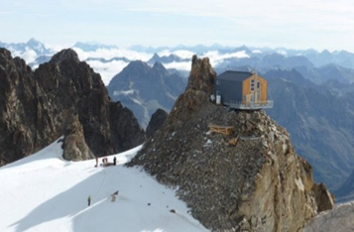
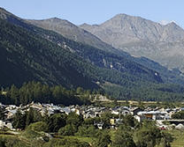
RENCONTRE DES ESPACES VALLEENS 24 JANVIER 2019
Espaces valléens
et tourisme durable : quelles synergies ?

Slide 2
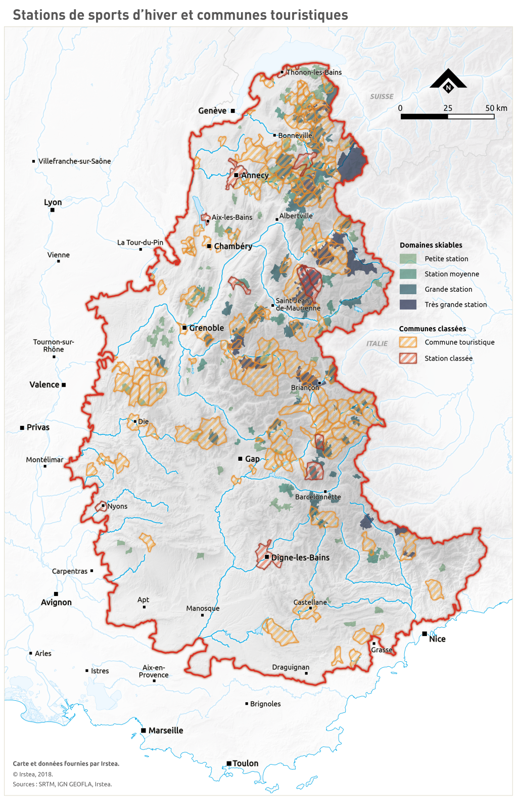
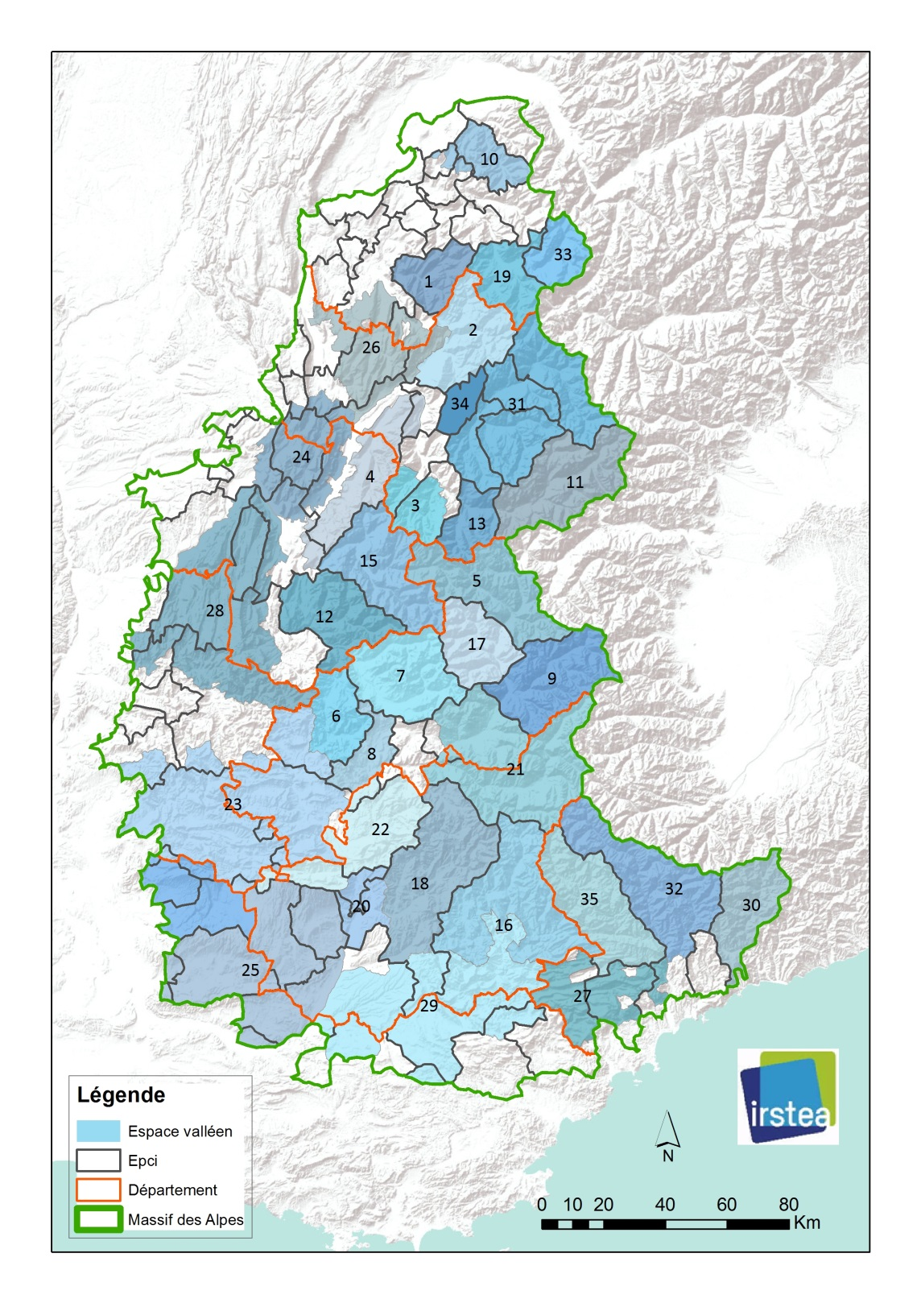

Slide 3
